Slide 1

Riziko likvidity
Bc. Lukáš Ďurčo
Bc. Matěj Fiala
Tato fotka od autora Neznámý autor s licencí CC BY-NC-ND

Slide 2

Likvidita v bankovnictví
Definice:
Schopnost banky financovat zvýšení aktiv a plnit závazky v době splatnosti.
Udržení rovnováhy mezi přílivem a odlivem peněžních prostředků.
Získání potřebných peněžních prostředků v případě potřeby.
Typy likvidity:
Krátkodobá (do 1 měsíce).
Střednědobá (1 měsíc - 1 rok).
Dlouhodobá (delší než 1 rok).

Slide 3

Riziko likvidity
Definice:
Proměnlivost výnosů kvůli uspokojování poptávky po likviditě.
Neschopnost dostát finančním závazkům nebo financovat svá aktiva.

Slide 4

Zdroje rizika likvidity
Aktiva banky.
  Nejistý vývoj nově čerpaných úvěrů
Pasiva banky.
  Nejistota v rámci vkladů
Mimobilanční položky.
  Vývoj v úvěrových příslibech a finančních derivátů
Velké mezibankovní platby.

Slide 5
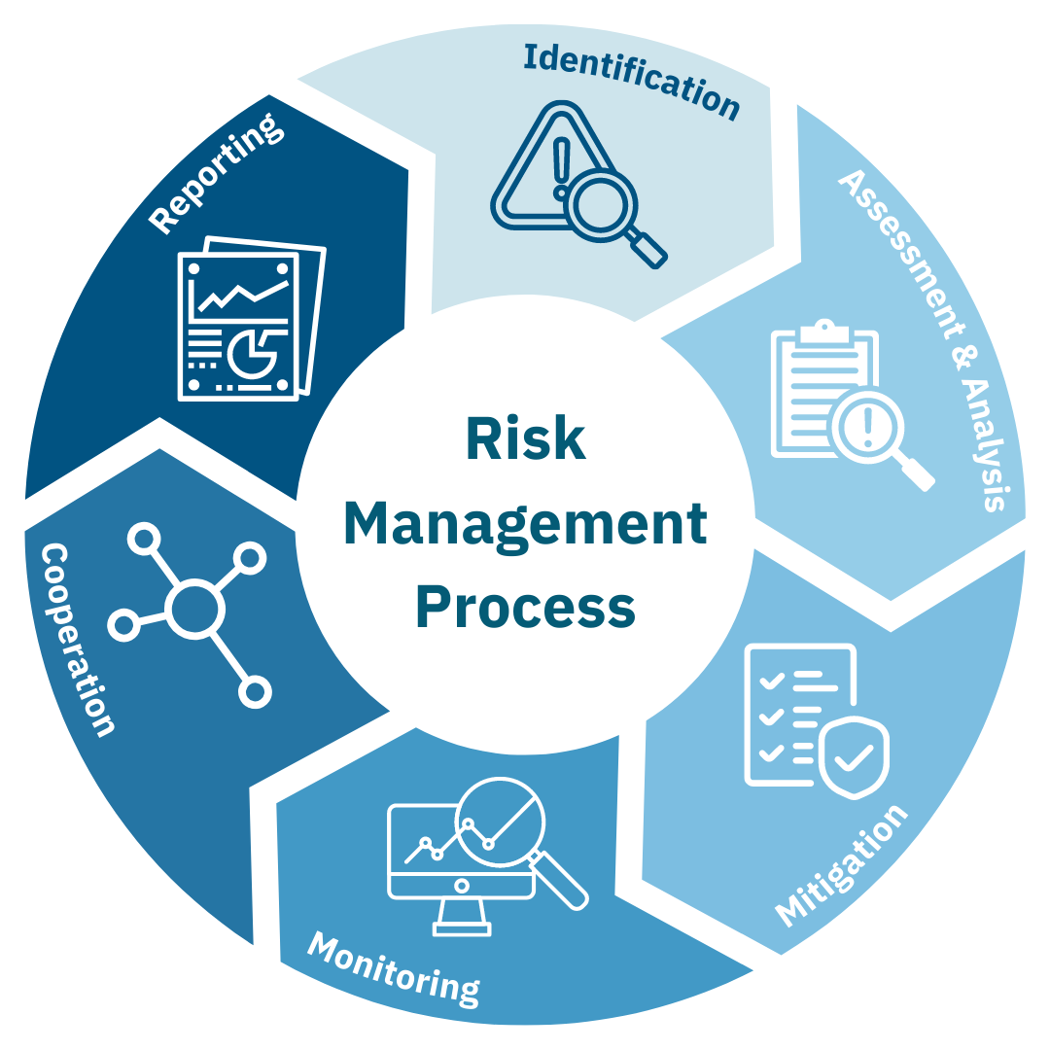
Složky rizika likvidity
Měnové riziko.
  CB nebude schopna dodat potřebnou likviditu
  Nepravděpodobné
Riziko financování.
  Riziko ztráty schopnosti dostat svým závazkům
Tržní riziko.
  Neschopnost uzavřít svou pozici na trhu

Slide 6
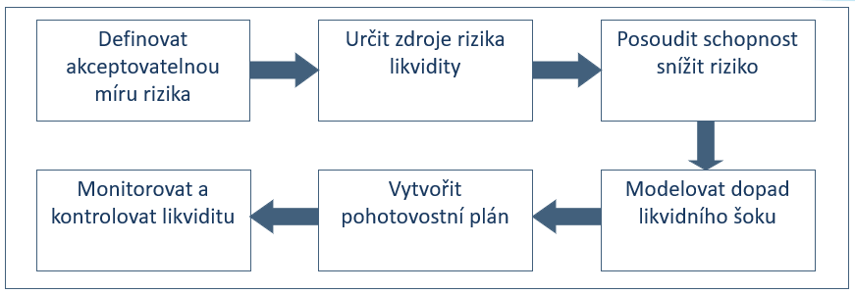
Management rizika likvidity

Slide 7
Měření rizika likvidity
Měřicí metody:
Poměrové ukazatele likvidity.
Likvidní GAP.
Value at Risk upravená o riziko likvidity.
Poměrové ukazatele likvidity:
Likvidní aktiva vs. celková aktiva.
Likvidní aktiva vs. vklady a krátkodobé zdroje.
Likvidní aktiva vs. vklady klientů.

Slide 8
Regulace rizika likvidity:
VYHLÁŠKA Č. 163/2014 SB.
Měření a sledování rizika likvidity
Řízení rizika likvidity v jednotlivých hlavních měnách a limity.
Řízení finančních zdrojů a přístupu na trh.
Scénář pro řízení rizika likvidity.
Pohotovostní plán pro případ krize likvidity.

Slide 9

Děkujeme za pozornost!

